Slide 1

TIẾT 31. BÀI 16
THỰC HÀNH: LẬP CHƯƠNG TRÌNH MÁY TÍNH (Tiếp)

Slide 2

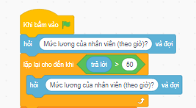
KIỂM TRA BÀI CŨ
Tạo đoạn chương trình để nhập mức lương theo giờ của nhân viên với điều kiện mức lương tối thiểu là 50.

Slide 3
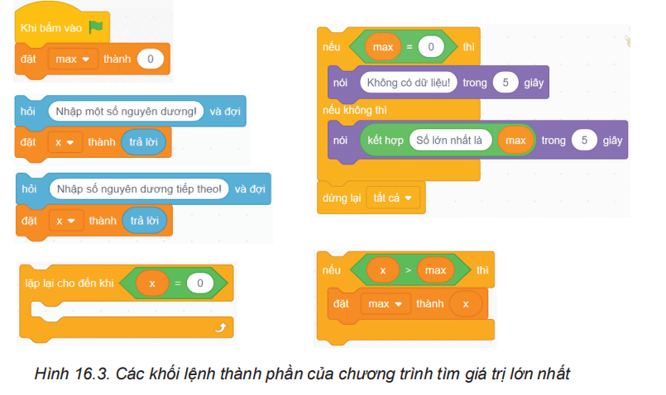
Bài toán Tìm giá trị lớn nhất
Yêu cầu
Tìm và hiển thị giá trị lớn nhất của một dãy số nguyên dương được nhập vào từ bàn phím. Số lượng các số trong dãy không được biết trước khi nhập dữ liệu, chỉ biết rằng quá trình nhập các số của dãy sẽ kết thúc khi nhập vào số 0.
Hướng dẫn
a) Cài đặt thuật toán
Bước 1. Tạo các biến
– Biến đầu vào: x.
– Biến đầu ra: max.
Bước 2. Tạo chương trình
Nhận dạng các khối lệnh trong Hình 16.3 tương ứng với từng phần của sơ đồ khối đã được trình bày trong bài trước và lắp ghép chúng lại theo đúng thứ tự.

Slide 4
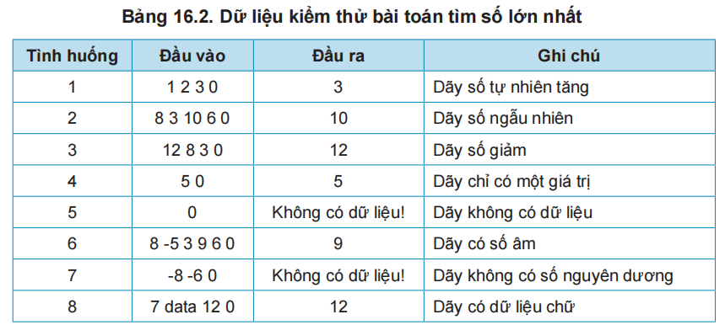
Bài toán Tìm giá trị lớn nhất
b) Gỡ lỗi
Khi chạy chương trình, lần lượt nhập các số trong bộ dữ liệu kiểm thử (Bảng 16.2).

Slide 5
Bài toán Tìm giá trị lớn nhất
Cần nhập từng số và nhấn phím Enter trước khi nhập số tiếp theo cho đến khi kết thúc bằng số 0.
Mặc dù bài toán yêu cầu đầu vào là những số nguyên dương nhưng chương trình sẽ tốt hơn nếu phát hiện được và loại bỏ những dữ liệu không đúng yêu cầu.
– Với mỗi bộ giá trị đầu vào (từ tình huống 1 đến tình huống 4), chương trình cần trả lại đúng giá trị đầu ra.
– Bộ giá trị ở tình huống 5 đại diện trường hợp không có số nguyên dương nào được nhập.
– Tình huống 6, 7 có những giá trị đầu vào không hợp lệ nhưng chương trình vẫn xử lí đúng.
– Bộ giá trị ở tình huống 8 cho thấy có những giá trị đầu vào không hợp lệ, dẫn đến kết quả sai. Việc chỉnh sửa chương trình để có một chương trình hoạt động tốt trong tình huống này là bài tập vận dụng.

Slide 6
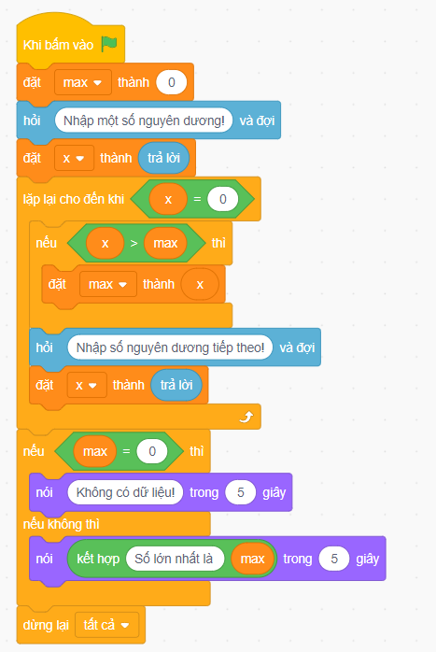
Bài toán Tìm giá trị lớn nhất

Slide 7
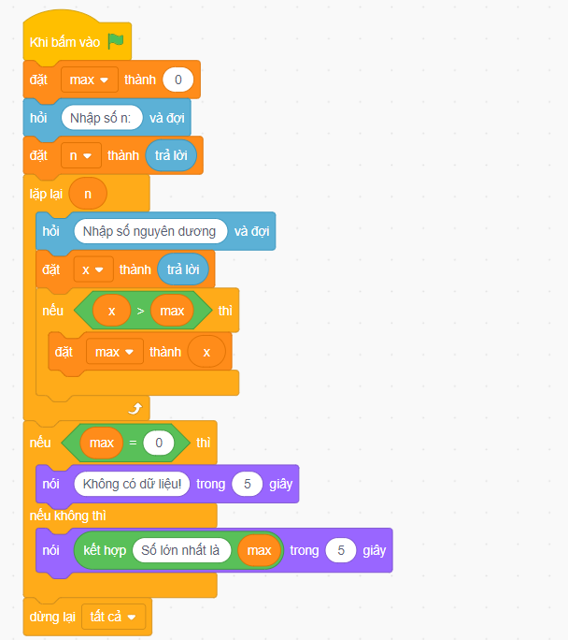
LUYỆN TẬP
Hãy thay đổi chương trình ở phần thực hành để nhập vào 1 dãy gồm n chữ số. Trong đó, n được nhập vào từ bàn phím

Slide 8
VẬN DỤNG
Ngôn ngữ lập trình trực quan không phân biệt dữ liệu đầu vào là dạng số hay dạng chữ.
Vì vậy, chương trình được lập trong Nhiệm vụ 2 cho kết quả sai khi thực hiện với bộ dữ liệu ở tình huống 8 (Bảng 16.2). Em hãy sửa chương trình để có thể xác thực dữ liệu và bỏ qua dữ liệu dạng chữ trong bộ dữ liệu đầu vào.

